Slide 1

Razones
Objetivo: Demostrar que comprenden el concepto de razón de manera concreta, pictórica y simbólica, en forma manual y/o usando software educativo.

Slide 2

¿Qué es una razón?
Sesión 1:
Una razón es una comparación de dos cantidades por cociente (mediante la división).
Se puede escribir de las siguientes formas:
, a : b o “a es a b”
Ejemplo:
Se lee: “ 1 es a 4” ó “ 1 de cada 4”

Slide 3

En las razones encontramos:
Sesión 1:
El término a es el antecedente de la razón y el b, el consecuente.
Una razón se puede escribir como una fracción, y aunque no son lo mismo tienen algunas cosas es común. Observa el video.
  https://www.youtube.com/watch?v=DswH2LS0-TQ

Slide 4
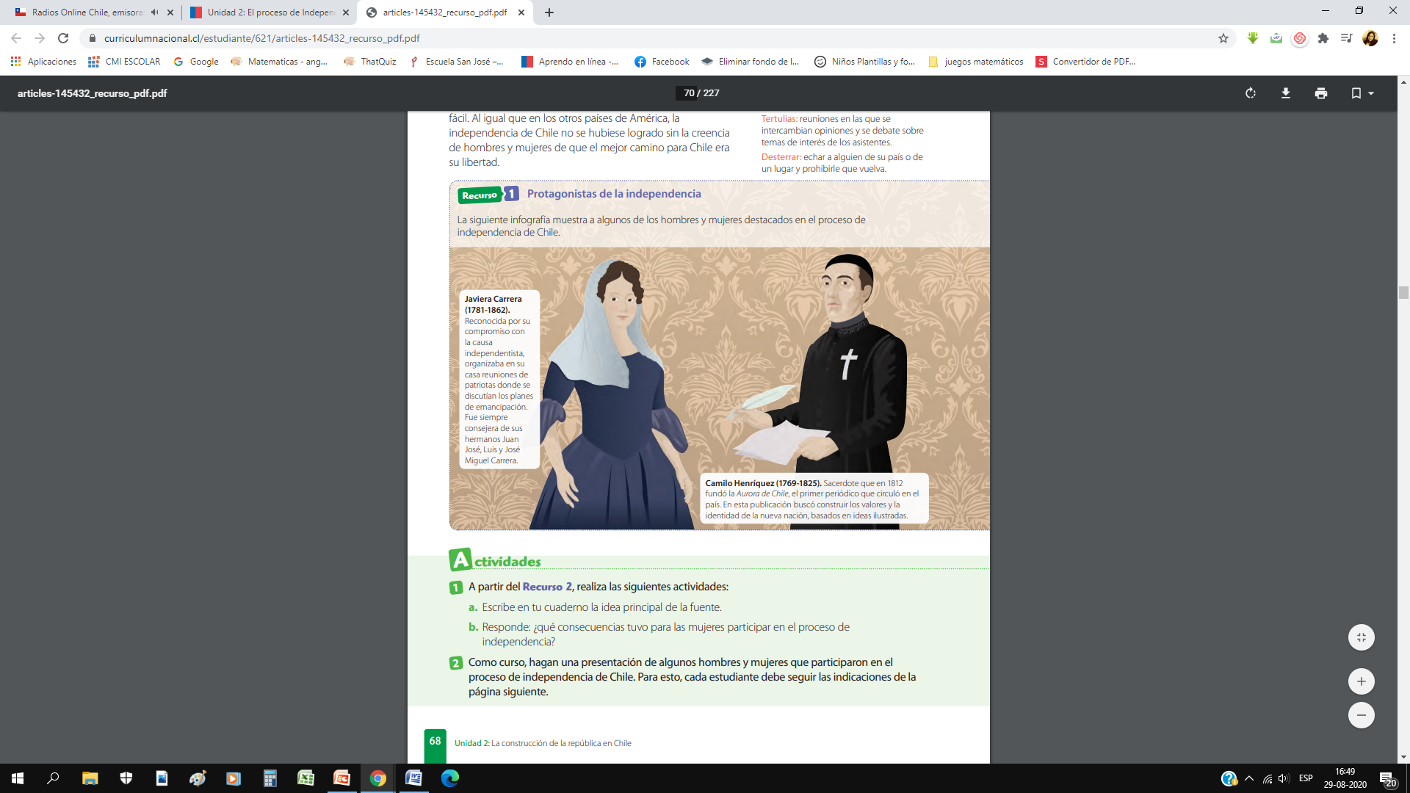
Ejemplo1:
Sesión 1:
Una costurera debe comprar telas para confeccionar unos vestidos para Javiera Carrera . Para ello necesita 3 metros de tela de color celeste, y 2 metros de tela de color azul oscuro.
La razón entre las cantidades de tela celeste y azul oscuro es 3: 2
  Se lee “3 es a 2”
Tela celeste Tela azul
5 metros de tela

Slide 5

Ejemplo 2:
Sesión 1:
En una sala de clases hay 10 mujeres y 18 hombres. ¿Qué razón representa el número de mujeres y de hombres?
La razón entre el número de mujeres y el número de hombres es de: “10 es a 18”
También podemos encontrar otras razones:
La razón entre el número de mujeres y el total:
10 es a 28
La razón entre el número de hombres y el total:
18 es a 28
La razón entre hombres y mujeres:
18 es a 10

Slide 6
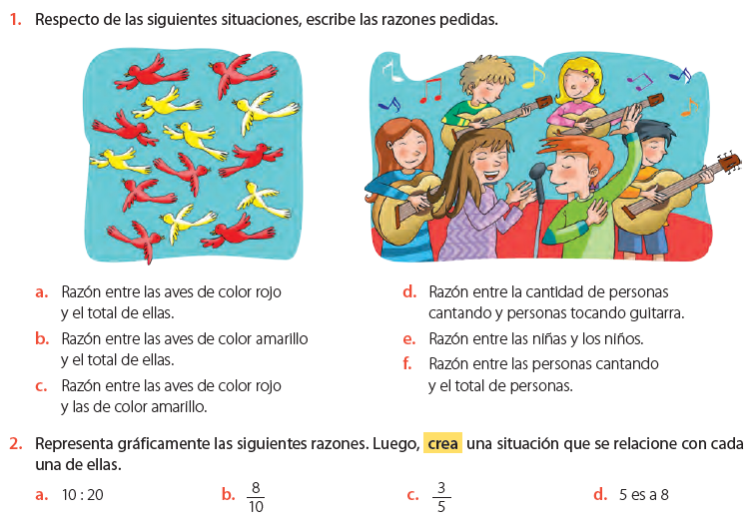

Actividad 1:
Sesión 2:
Resuelve en tu cuaderno la siguiente actividad.
Texto de estudiante – página 72 – ejercicio 1 y 2
Enviar esta actividad al correo

Slide 7
Actividad 2:
Sesión 2:
Escribe las siguientes razones para cada situación y según ello responde:
  Unos alumnos registraron el número de pasajeros que llevaban dos buses con diferentes destinos de la empresa O´higgins-bus en la siguiente tabla:
  En el recorrido de Bus Santiago-Linares la razón entre el número de pasajeros y el número de asientos es: ________________________
  En el recorrido del Bus Santiago-Rancagua la razón entre el número de pasajeros y el número de asiento es: ________________________
 | Bus Santiago - Linares | Bus Santiago - Rancagua
N° de pasajeros | 30 | 20
N° de asiento | 45 | 25

Slide 8
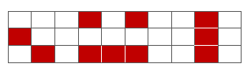
Actividad 3:
Sesión 2:
En la siguiente figura:
  La razón entre los rectángulos rojos y blancos es……………………………………
  La razón entre los rectángulos blancos y el total de rectángulos es ……………………………………
  Hay que pintar ………………… rectángulos blancos para que queden en la misma razón los rectángulos blancos y rojos ……………
Enviar esta actividad al correo

Slide 9
Trabajemos con las razones:
Sesión 3:
Necesitamos cortar una cuerda de 40 metros en la razón 3:7. ¿Cuánto debe medir cada pedazo de la cuerda?
Un pedazo debe medir 12 metros y el otro 28 metros.
12 metros + 28 metros = 40 metros.
Pasos a seguir
Primero sumamos las razones | 3 + 7 = 10
Luego, dividimos el total de la cuerda (40 metros) por 10 | 40 : 10 = 4
A continuación multiplicamos el antecedente por 4 | 3 • 4 = 12
Finalmente multiplicamos el consecuente por 4 | 7 • 4 = 28

Slide 10
Sesión 3:
Resolvamos un segundo ejemplo:
Las edades de un padre y su hijo están en la razón 5:2. Si la suma de sus edades es 63. ¿Cuál es la edad del padre?
  R: La edad del padre es 45 años.
¿Cuál es la edad del hijo?
45 + x = 63
45 + 18 = 63
  R: El hijo tiene 18 años
Pasos a seguir
Primero sumamos las razones | 5 + 2 = 7
Luego, dividimos el total de la suma de sus edades (63 años) por 7 | 63: 7= 9
A continuación multiplicamos el antecedente (5) por 9 | 5 • 9 = 45
Finalmente multiplicamos el consecuente (2) por 9 | 2 • 9 = 18

Slide 11
Actividad 4:
Sesión 3:
Resuelve, en tu cuaderno, los siguientes problemas
En una canasta hay un total de 50 huevos, de los cuales 18 son de color y el resto son blancos. ¿Cuál es la razón entre los huevos de color y los huevos blancos?
La cantidad de asistentes que apoyan al equipo “Los patriotas” y los que apoyan al equipo “Los realistas” están en la razón 2 es a 3. si el total de asistentes es 20, ¿cuántos apoyan a cada equipo.

Slide 12
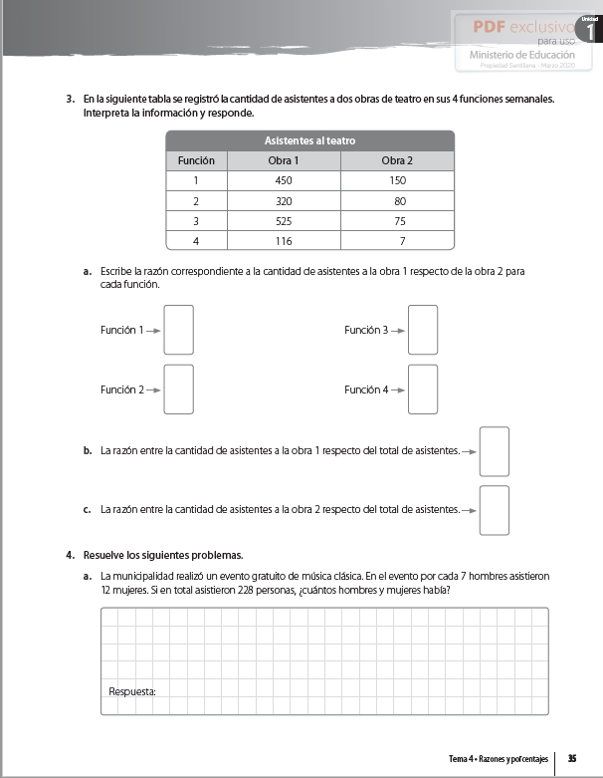
Actividad 5:
Sesión 3:
Resuelve la página 35 del cuaderno de ejercicios
Enviar esta actividad al correo

Slide 13

Envía la fotografía de las actividades con este símbolo al correo correspondiente.
6°A→ lorena.ureta@laprovidenciarecoleta.cl
6°B → hernan.martinez@laprovidenciarecoleta.cl
Enviar esta actividad al correo

